Slide 1

晚景如春
——线上互助养老服务平台
老有所养 老有所依
成员：2152056 王宇轩
2152060 朱乐怡

Slide 2
目录
CONTENTS
壹
贰
叁
肆
项目动机
功能介绍
竞品分析
商业计划

Slide 3
项目动机
老有所养 老有所依
第一单元

Slide 4
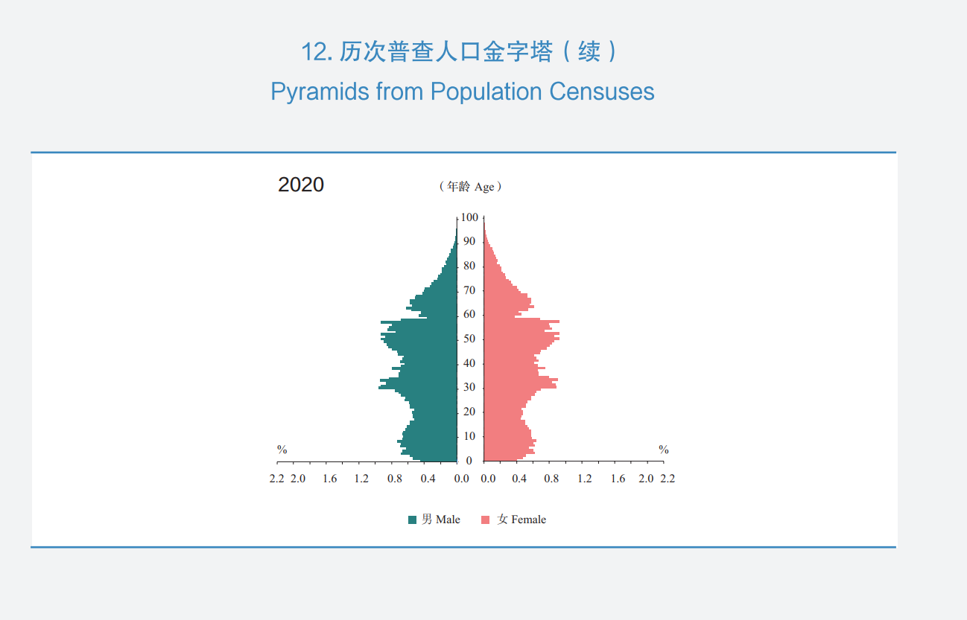
需求分析
65岁以上人口
占总人口比重
农村留守老人
其中
近一半
近2亿人
13.5%
数据来源：国家统计局
●老年人尤其是农村的孤寡老人在物质和精神方面的需求
●社区和子女如何更好地完成养老、助老的任务

Slide 5
项目主体
农村老年人
为老年人提供生活资源帮助，这不仅通过社区服务、平台商城来实现，还通过老年人自身的互帮互助来完成。
为老年人提供休闲娱乐的渠道，通过网上兴趣平台让有同好老年人可以方便地实现网上交流与分享。
老年人
社区工作者
社区
子女
通过平台发布社区通知，提高其工作效率。
落实社区养老助老工作，作为出门子女与家中老人的联系渠道，帮助老年人解决生活中的问题。
为农村孤寡老人提供互助养老机会的线上平台，以线上连接、线下互助为主要形式，为老人提供物质与心理两个层面的相关服务。
出门在外的子女
实时关注家中老年人的状况。
联系社区人员为家中老人提供相关的上门服务。

Slide 6
功能介绍
老有所养 老有所依
第二单元

Slide 7
“晚景如春”——线上互助养老服务平台
首页
集市
论坛
我的
社区服务
子女桥梁
物品需求
兴趣小组
主体区分
采买计划
健康互助
用户画像
主题专区
紧急求助
闲置物品

Slide 8
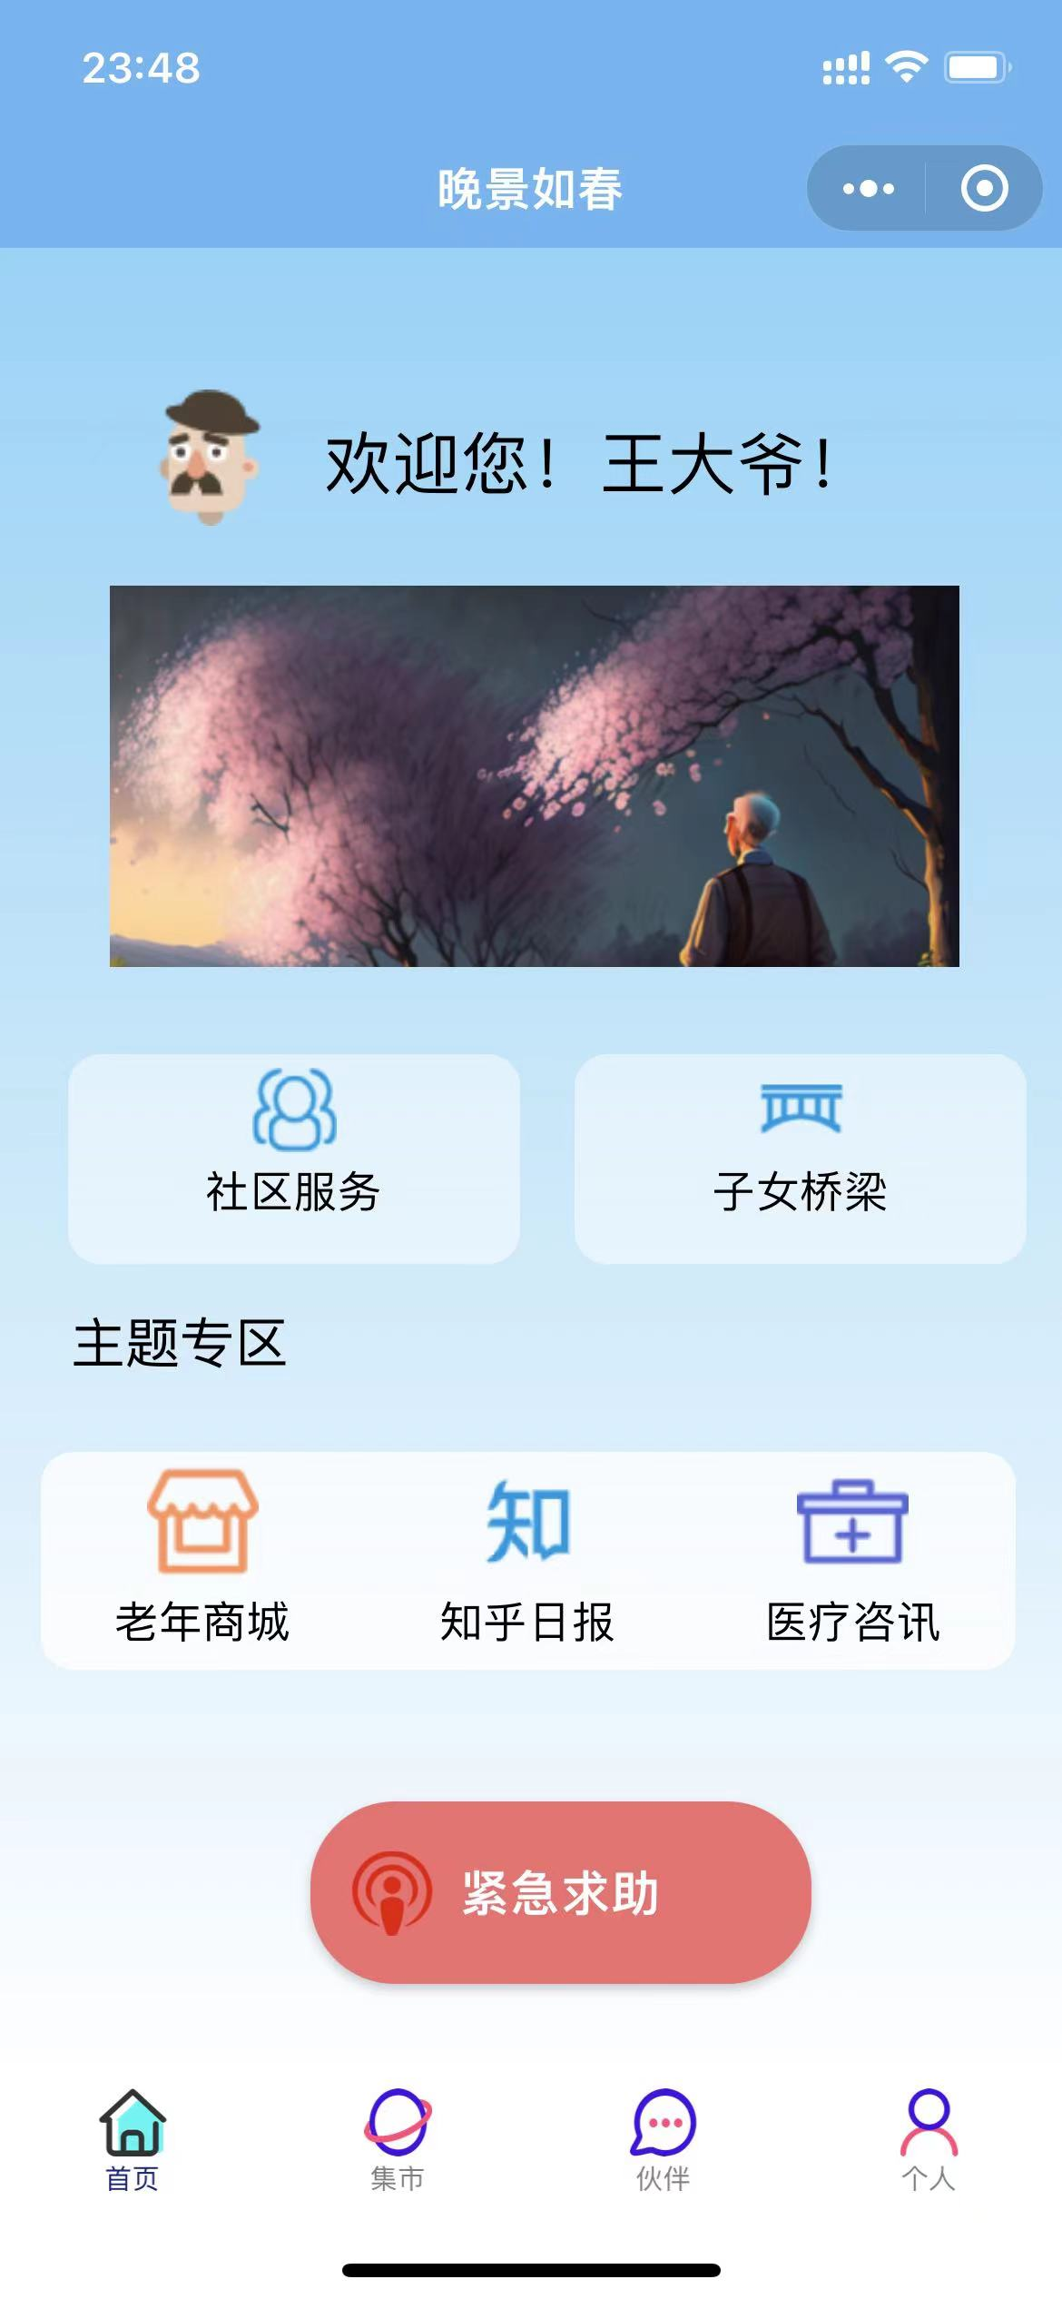
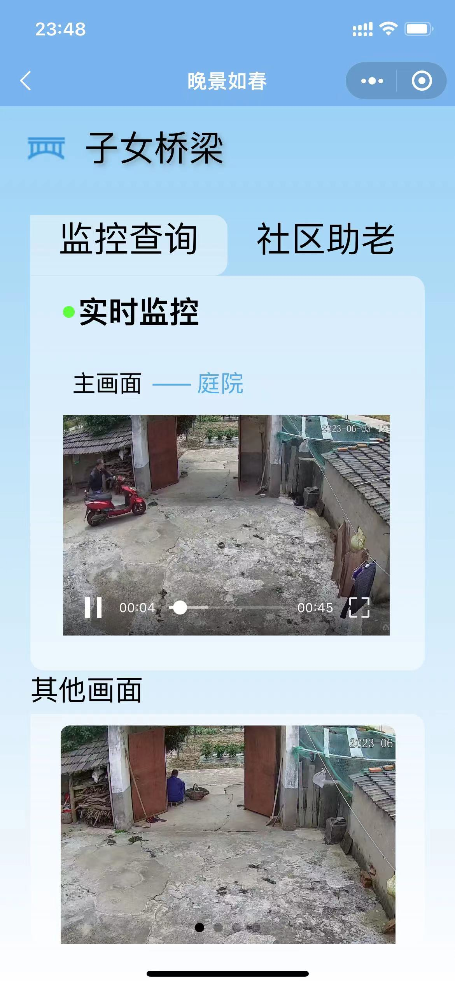
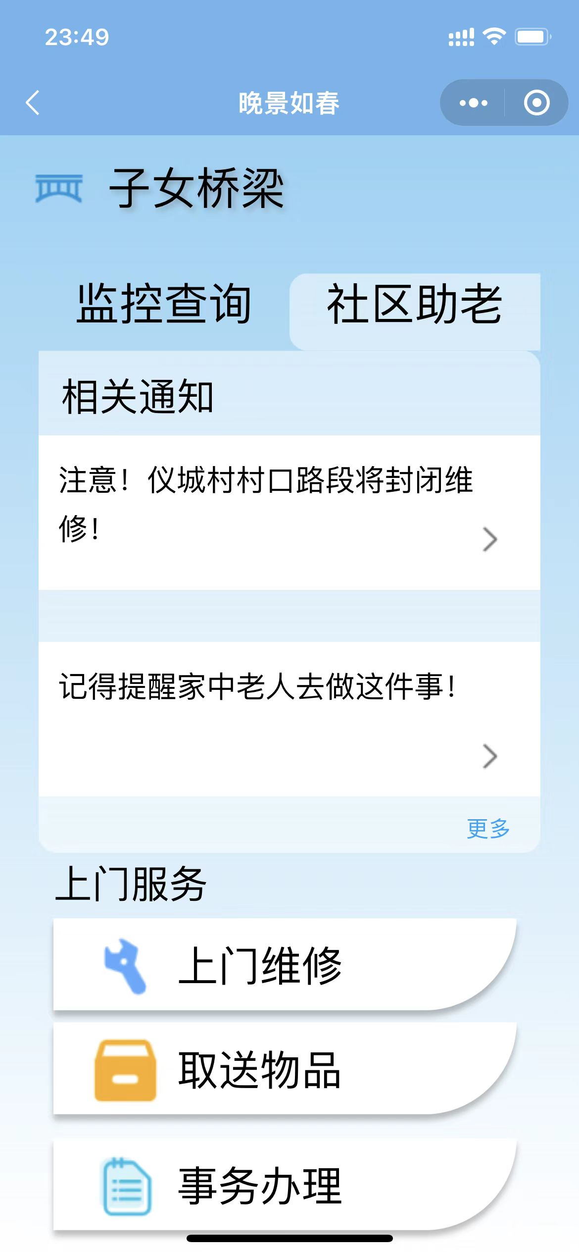
首页
社区服务
子女桥梁
主题专区
紧急求助

Slide 9
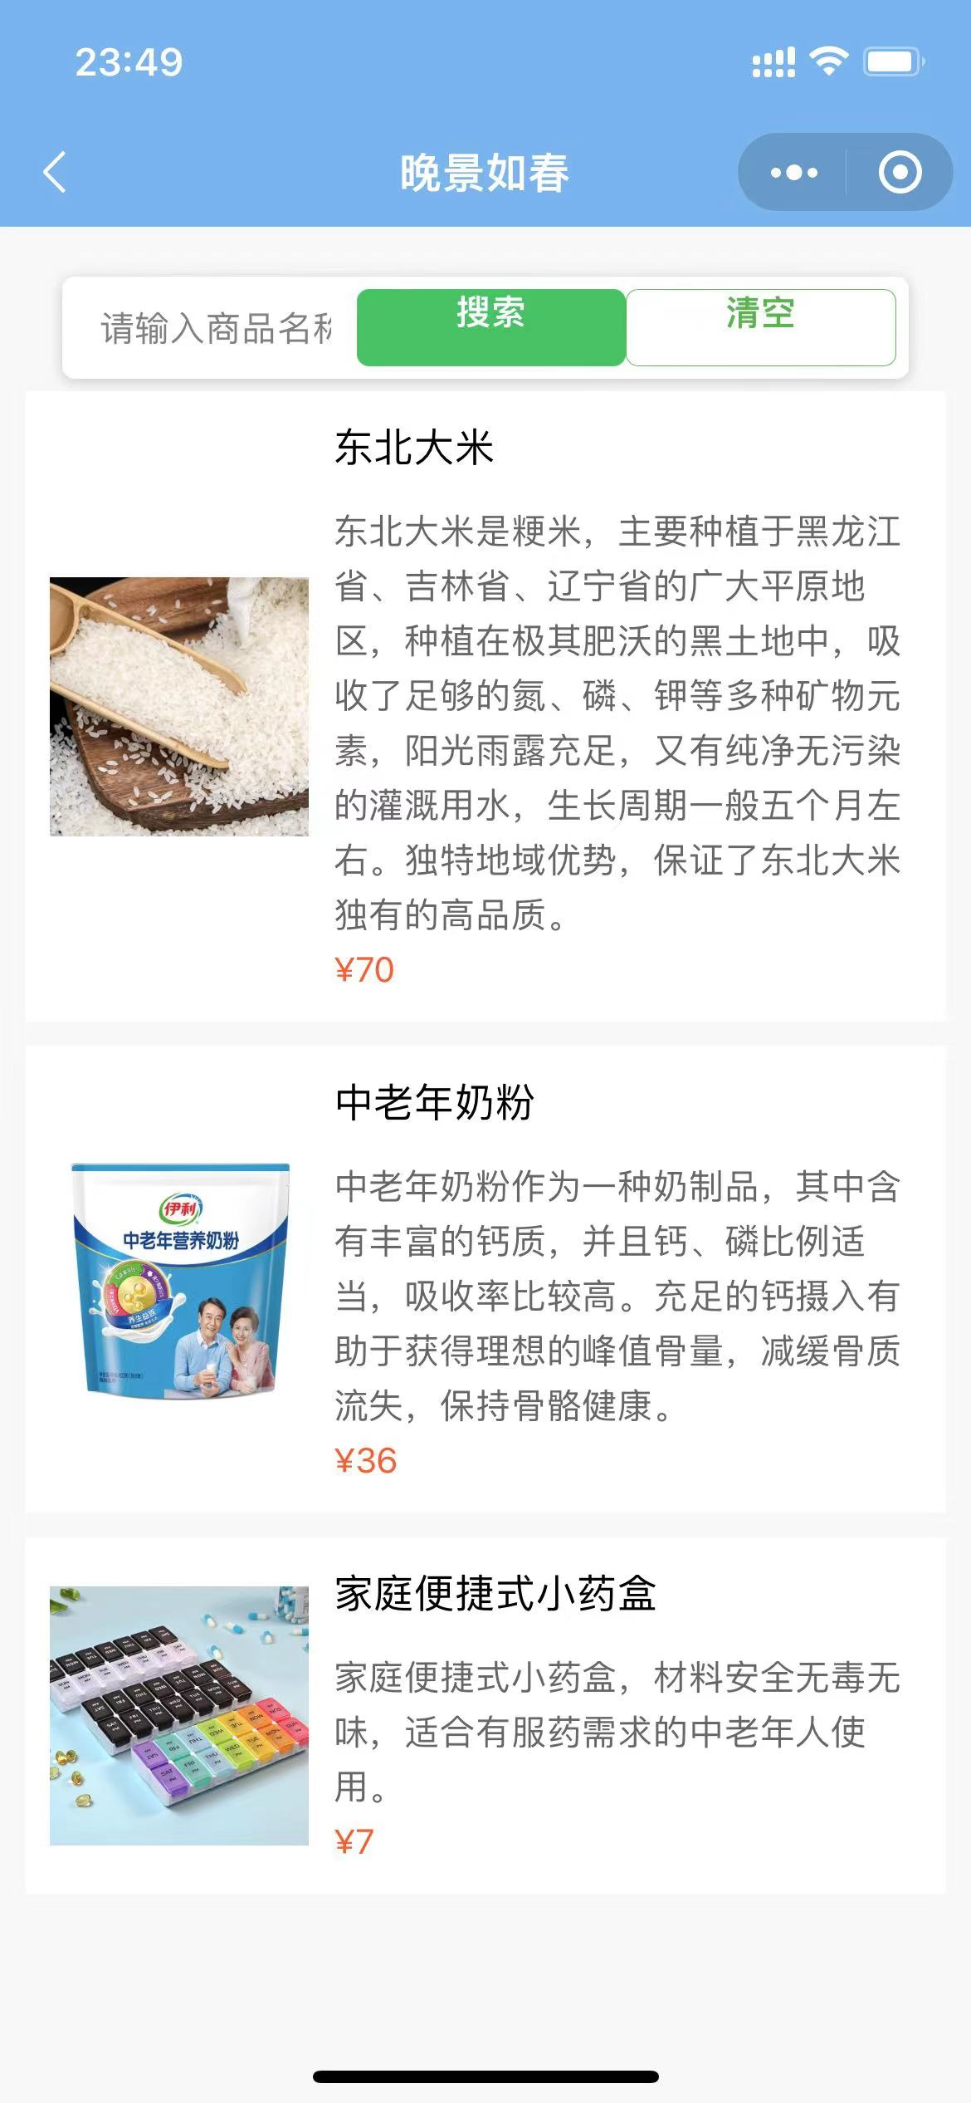
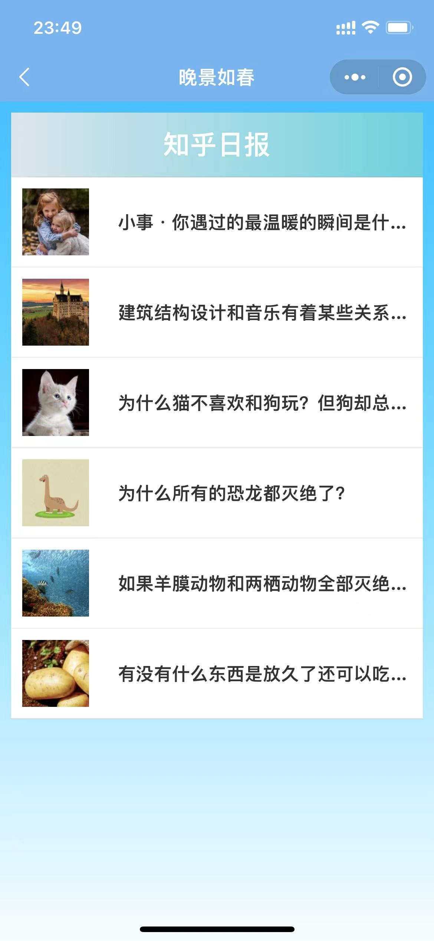
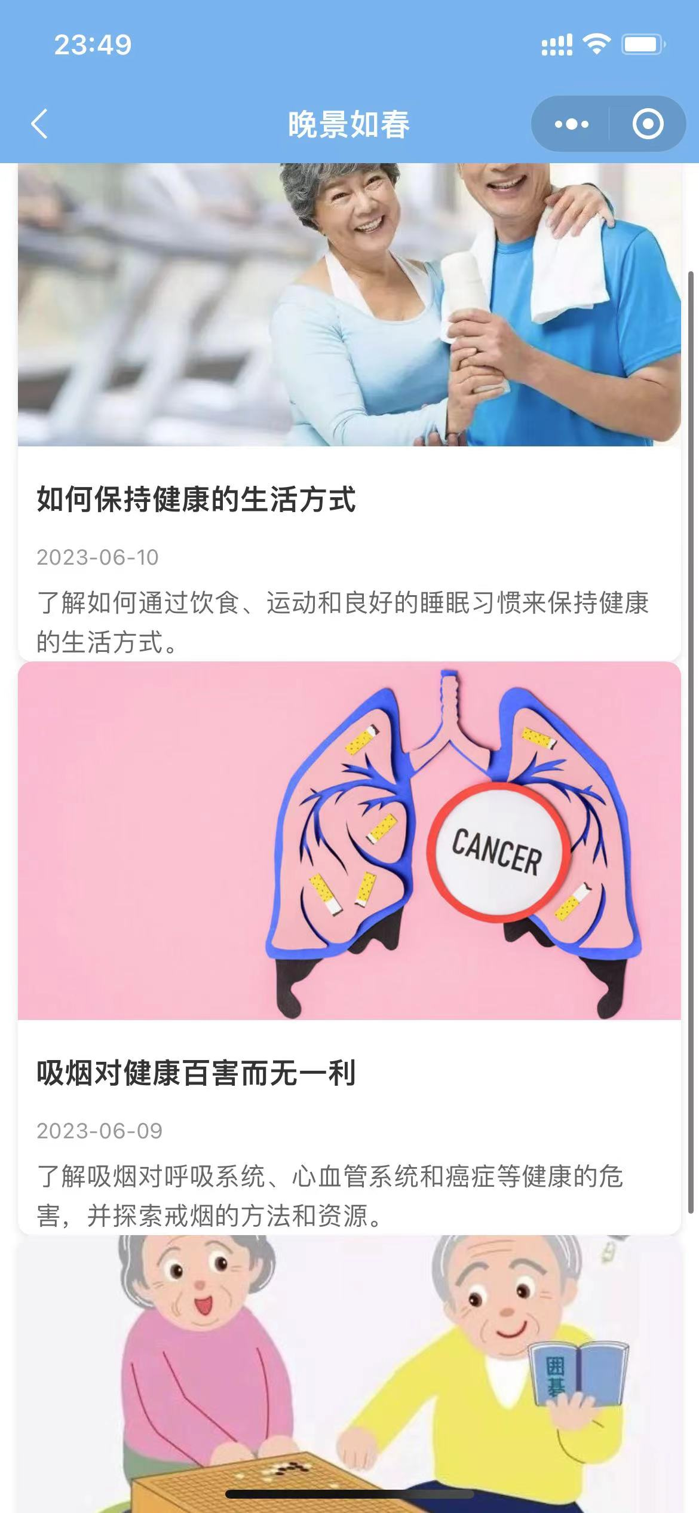
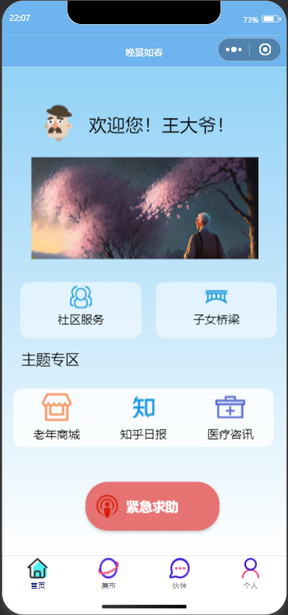
首页
社区服务
子女桥梁
主题专区
紧急求助

Slide 10
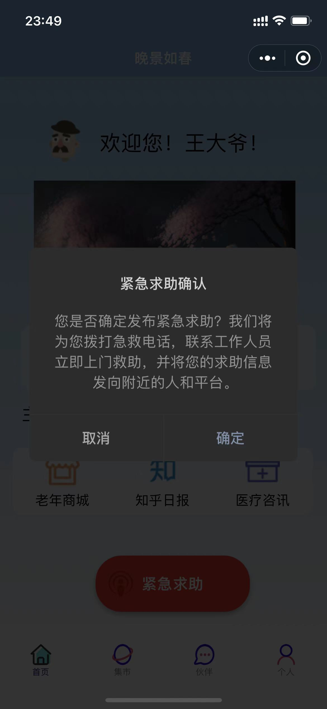
首页
为老年提供了紧急情况下快速求助的工具，通过提前设置好联系人，当老年人遇到突发情况时，可以快速按下求助按钮，向紧急联系人发送求救信息，让在老人周围的邻居可以快速赶到现场，及时实施救助，并且呼叫120。
社区服务
子女桥梁
主题专区
紧急求助

Slide 11
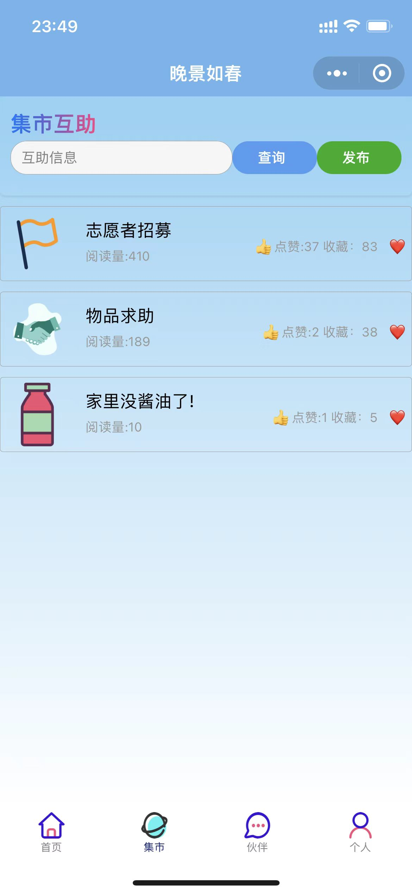
集市
通过发帖的方式描述自己的物品需求，寻找愿意帮忙的老年人；
同时，还可以发送进城采买的信息，让有需要的人联系自己；
除此之外，闲置物品交换等等均可以在这个功能栏中实现。
物品需求
采买计划
闲置物品

Slide 12
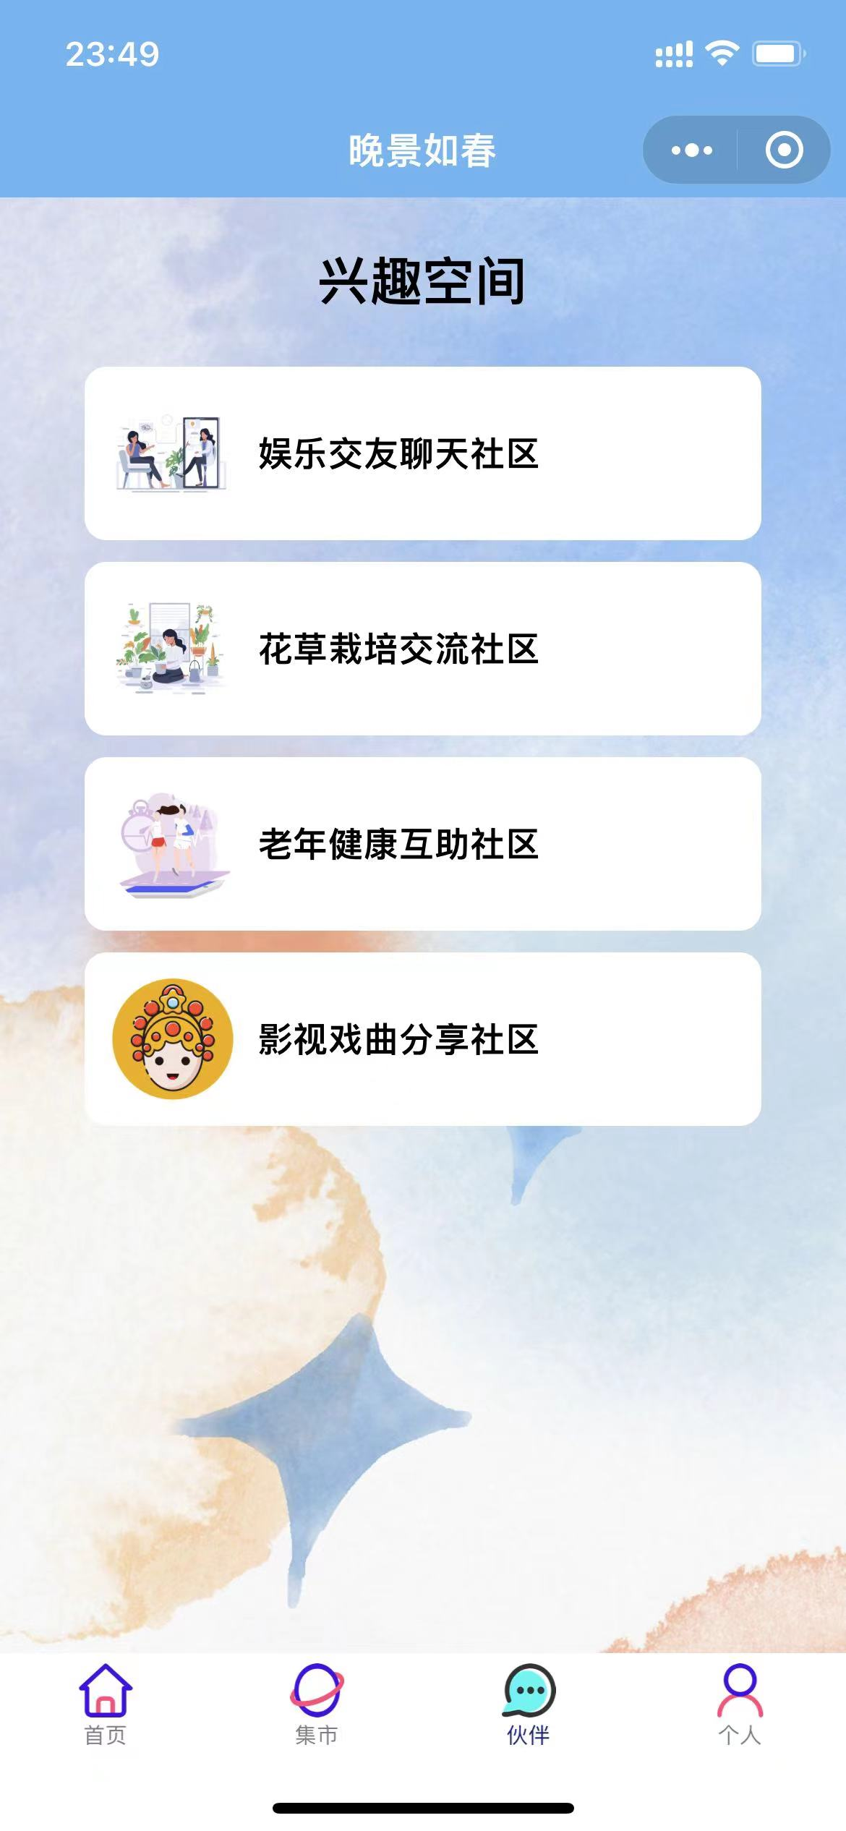
论坛
为用户提供花草栽培、影视戏曲、娱乐交友等基于兴趣分类的聊天室，在此老年人可以交流所思所想，以及分享健康知识。
兴趣小组
健康互助

Slide 13
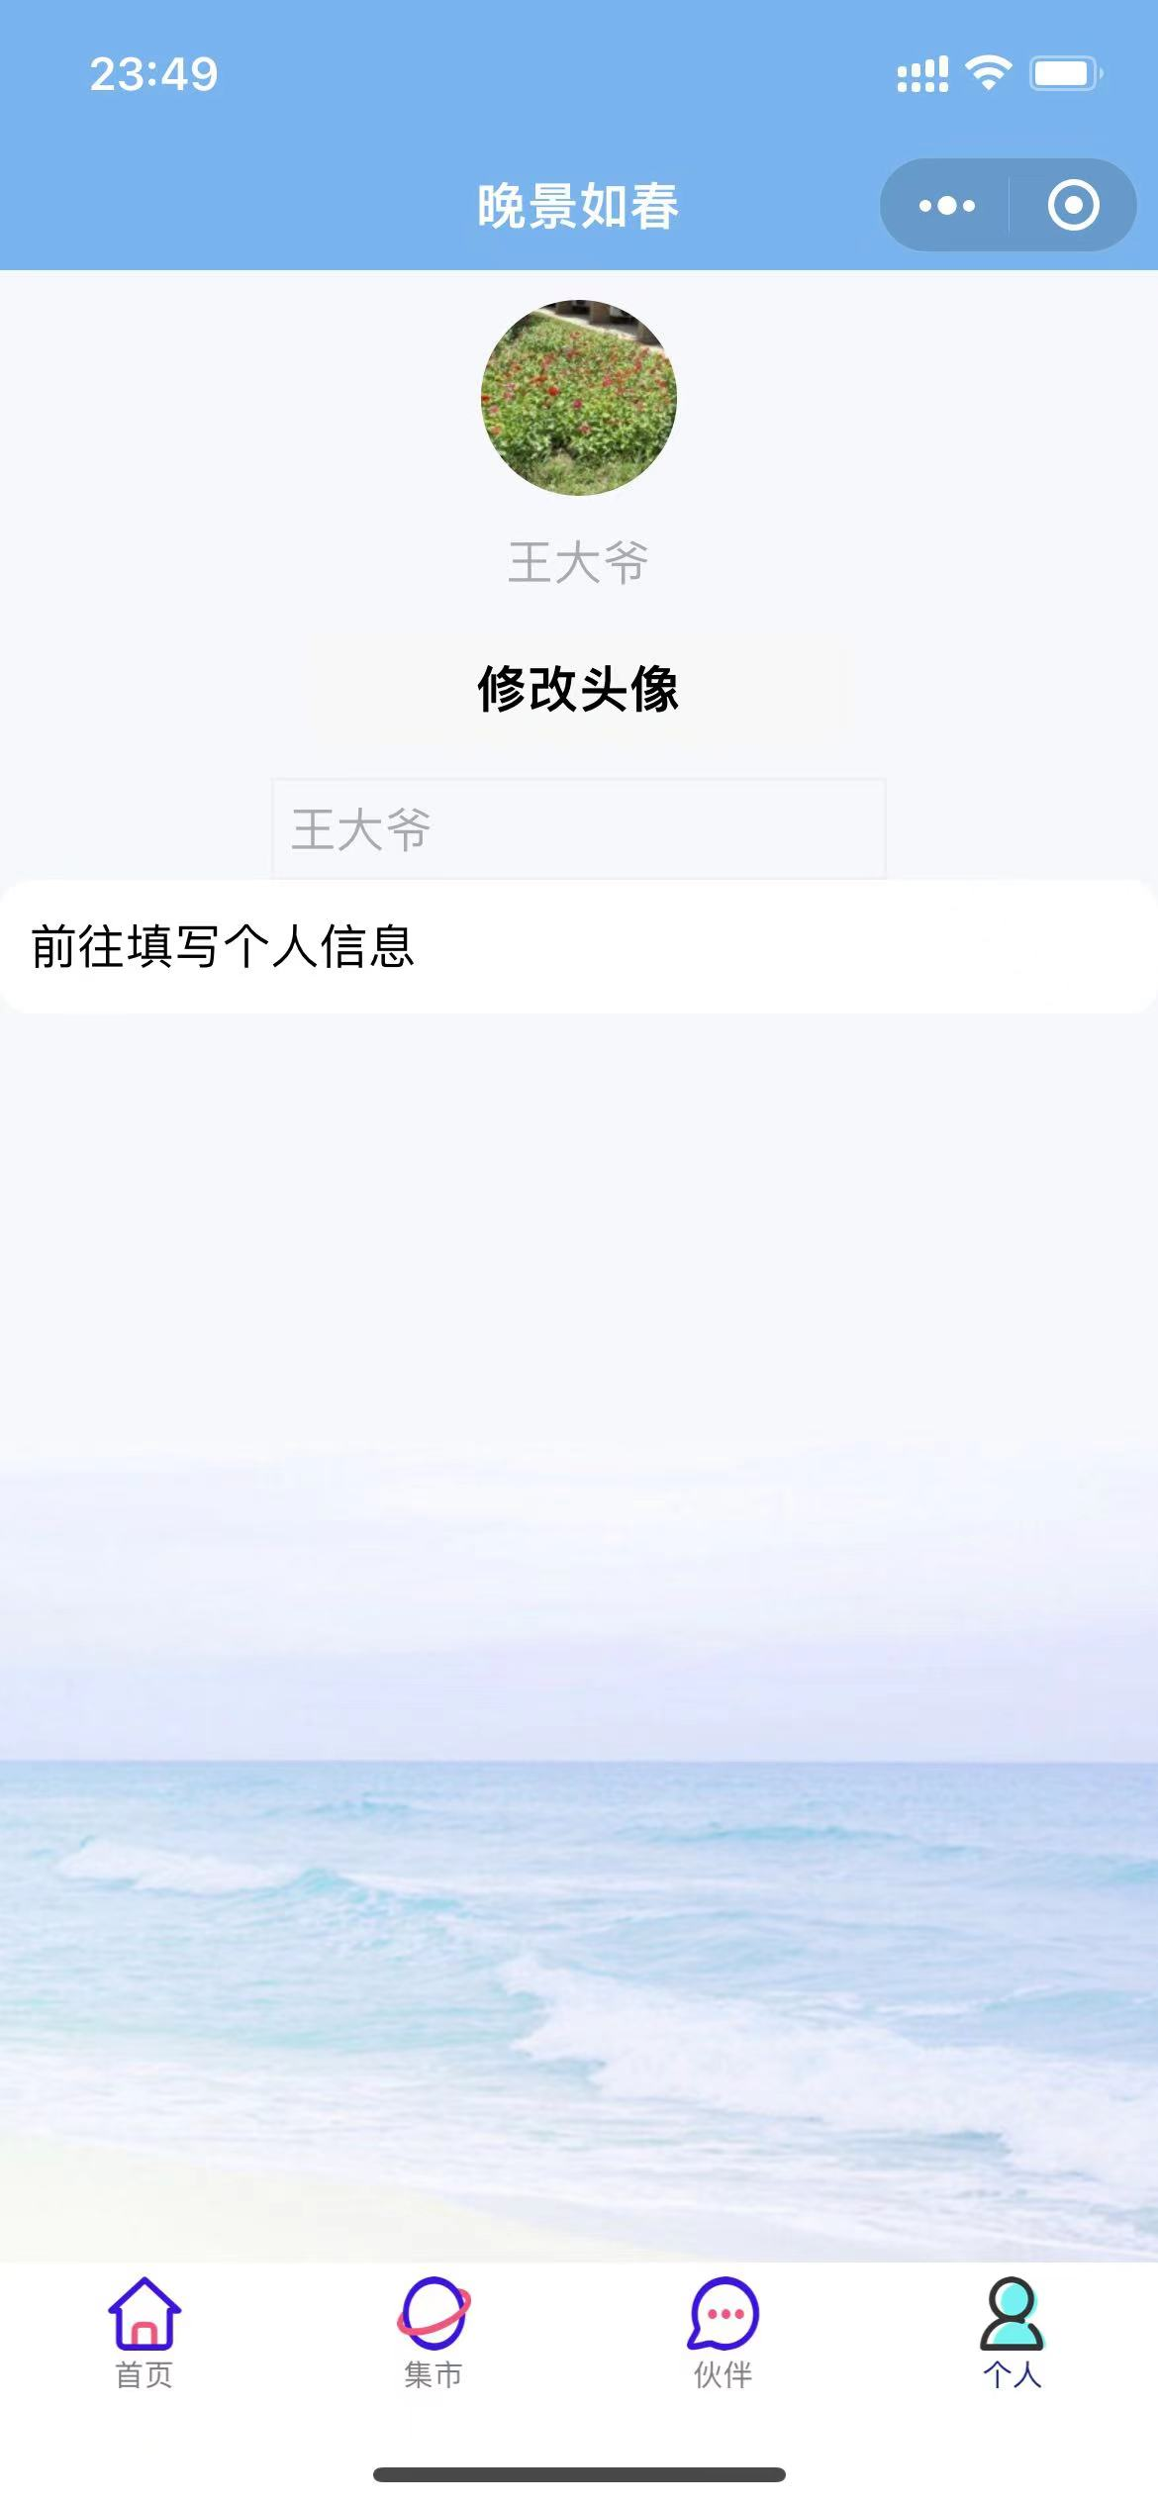
我的
进行用户分类，区分老年人、社区、子女三大用户。
对于老年人用户，提交基本的个人信息，还将定位其所属社区，了解其主要爱好，询问健康状况，依次为依据来为老年人推荐符合其需求的个性化产品。在后续的项目完善中，希望能通过大数据技术直接同步老年人的个人信息，省去填写环节带来的不方便，简化注册流程便于老年人使用。
主体区分
用户画像

Slide 14

技术分析
· 微信小程序：轻量级应用开发平台
优点：（1）微信小程序易用性高，采用Web开发技术，上手快且提供基础组件和模板。
（2）跨平台支持使应用能在iOS和Android等多个平台上运行，减少开发成本。
（3）便捷的分发渠道使用户无需下载安装，通过扫码或搜索即可进入应用。
· 微信小程序：实现云开发
（1）云开发提供了完整的前后端解决方案，无需搭建独立的服务器和数据库。
（2）云开发提供了丰富的后端服务和API，包括数据库存储、云函数、云存储等。
（3）云开发保障了数据安全和稳定性，提供了可靠的数据存储和访问控制机制，同时由微信团队负责服务器部署和维护，具备高可用性和稳定性。
缺点：（1）基于小程序平台的开发可能导致功能受限，无法实现一些高级功能和系统权限。
（2）性能相对较低，受微信客户端限制。

Slide 15
技术分析
用户信息获取
获取：调用微信小程序提供的wx.getUserProfile API
存储：于小程序的全局变量app.globalData，以便其他页面使用
更新：调用setData方法更新页面的数据
即时通讯
实时消息监听：聊天功能
发送文本和图片消息：文本消息和选择图片发送，能显示图片上传进度
页面滚动：确保用户始终能看到最新的消息
错误处理机制：展示和处理异常情况
WeUI组件库
WeUI组件库：使用各种常用的UI组件，如按钮、表单、列表和对话框
可配置的参数和样式类：实现个性化定制

Slide 16
竞品分析
老有所养 老有所依
第三单元

Slide 17
以“安心养老”app为例
“安心养老”是一款中国建设银行旗下养老管理综合服务平台，旨在助力养老产业、突破养老金融领域，向养老产业、养老服务业相关产业链条延伸，致力提供专业的“一站购齐式”养老综合服务平台。
优势S:
机会O:
1、具有较强的技术优势，拥有建设银行公有云、高安全级别网络安全策略。
2、与实体养老机构、养老规划和投资理财服务相结合，构建了“金融机构、政府、养老机构、养老者”四位一体的全方位生态体系统。
1、养老市场增长，有机会满足不断增长的养老需求，并开拓更多的市场份额。
2、金融服务整合：通过整合建设银行的金融服务，为用户提供便利的金融产品和服务，增强平台的吸引力。
劣势W:
威胁T:
依赖于建设银行和实体养老产业，口碑关联，灵活性低。
1、法规和政策风险。
2、用户接受度。

Slide 18
“上海社区云”
“夕阳老人驿站”
“社区云”是一款实名认证的小程序，会根据个人实有信息，匹配相对应的小区。实名注册登入后，登入“上海社区云” 可以更方便、快捷、直观的了解社区动态，信息公告、居务信息等相关社区内容。
“夕阳老人驿站”是一款为老年人提供网络视频、图文信息资源的小程序。
优势S:
机会O:
优势S:
机会O:
1、官方平台，由上海市市民政局探索研发。
2、包含“养老顾问”专栏，提供多种类的养老服务。
1、以社区服务为基础，社区云服务的兴起。
2、政府支持社区构建云生态。
1、提供网络视频和图文信息资源。
2、关注老年人群体。
1、老年人数字化需求增长。2、定制化服务。
劣势W:
威胁T:
劣势W:
威胁T:
1、对于老年人的服务只包含在系统的一个部分中，为老年人使用带来不便。
2、社区服务繁杂，面对的用户不只是老年人，会对老年人的信息获取造成一定的障碍。
1、面对功能更强大的服务产品的压力。
2、政府支持是极其重要的资源，但一旦政府政策转变、社区工作调整都会威胁着软件的运营使用。
1、广告过多：广告过多且显眼，极大地会影响老年人的使用体验。
2、功能局限性：小程序的内容过于局限，只作为信息浏览的平台，不具备服务功能。
1、老年人在使用数字技术时可能面临一些技术难题。

Slide 19
创新优势
目标用户不同
功能设计合理
直面老年人的个性化需求，提供高质量的产品服务。在社区功能模块，提供针对性的老年人社区服务信息；还有提供优质产品的老年商城、优质资讯的知乎日报、个性化定制的医疗资讯等等。除此之外，平台的紧急求助功能也具有很大的意义。
本平台面向的用户主要是农村的孤寡老人，而目前“互联网+养老”行业整体对于农村养老关注较少，整体资源主要倾斜到了城市养老中。
功能理念创新
重视子女义务
功能设置理念更体贴老年人的需求，不仅关注老年人的物质生活质量，还关注其心理健康状况。不仅有社区服务功能，还有兴趣空间这类娱乐互动功能。
“子女桥梁”功能强调子女远程关爱家中老年人，还能通过社区工作者这一媒介，为家中的老年人提供及时的生活帮助。

Slide 20
商业规划
老有所养 老有所依
第四单元

Slide 21
团队介绍
具备较强的专业能力
具备良好的创新实践能力
我们的团队包括2名在校大学生，均来自软件工程专业，技术专业能力较高
两位同学均有相关的创新课程、创新项目实践基础，对创业、商业等方面的知识有一定的了解

Slide 22

盈利模式
平台销售相关产品
平台后期销售一些老年人常用的产品，收取商家的平台服务费用。
平台广告投放
平台可提供广告投放服务，将与老年人有关的广告投放到平台上。
与其他组织合作共赢
平台会寻求与老年人有关的社会组织或企业合作，如医疗机构、保险公司等。

Slide 23
营销渠道
与社区组织合作，举办一系列宣传活动来提高用户的使用度和信任感。
传统媒介与新媒体
社区宣传
线下推广
电视台、广播电台、报纸结合微信公众号、抖音短视频的方式
通过线下活动、宣传册、海报等方式，将该项目宣传给目标用户

Slide 24
风险预测与控制
市场风险
经营风险
①盈利模式不成熟
“互联网+养老”产业：技术、知识密集型产业
→成本较高
需求端：价格敏感度高→产品定价不能太高
由此产生供需不对称的情况，导致产品无法继续推广，长期无法实现盈利，导致经营风险。
②政策风险
③管理风险
①竞争激烈
→养老行业现存竞争者、潜在进入者较多
②实体养老产业会对“互联网+养老”产业造成威胁
财务风险
①资本结构风险
②应收账款转现风险

Slide 25

谢谢大家！

